Slide 1
Fachveranstaltung
Planung und Kooperationen in der neuen Pflegeausbildung
– praktische Umsetzungshilfen
Stuttgart, 8. April 2019

Slide 2
Planung der Einsätze in der schulischen und praktischen Ausbildung
Vorstellung eines Excel-basierten Planungstools
Stuttgart, 8. April 2019

Slide 3
Agenda
Planungsgrundlagen
Rotation der Versorgungsbereiche in der praktischen Ausbildung
Abbildung der Ausbildungsplanung in einem Excel-Tool
Transparenz über die Kapazitäten der Praxiseinsatzstellen
Zusammenfassung und Ausblick

Slide 4
Agenda
Planungsgrundlagen
Rotation der Versorgungsbereiche in der praktischen Ausbildung
Abbildung der Ausbildungsplanung in einem Excel-Tool
Transparenz über die Kapazitäten der Praxiseinsatzstellen
Zusammenfassung und Ausblick

Slide 5
Planung – warum eigentlich?
Die gesetzlichen Vorgaben und Rahmenbedingungen für die generalistische Pflegeausbildung unterscheiden sich deutlich von denen der bisherigen Pflegeausbildungen
Eine Neuerung sind Pflichteinsätze in 5 Versorgungsbereichen im Umfang von insgesamt 1.440 Stunden
Zusätzliche Kooperationen werden in aller Regel nötig sein, um eine gesetzeskonforme Ausbildung zu ermöglichen
Eine gesetzeskonforme Ausbildung muss bei Abschluss des Ausbildungsvertrags sichergestellt und durch einen Ausbildungsplan dokumentiert sein

Slide 6
Einsätze in den ersten beiden Ausbildungsjahren
Einsatzbereich | Umfang (h) | Einsatzort
Orientierungseinsatz | mind. 400-460 | Träger der praktischen Ausbildung
Pflichteinsatz Versorgungsbereich I (bspw. ambulante Pflege) | mind. 400 | Träger der praktischen Ausbildung oder Kooperation mit ambulantem Dienst*
Pflichteinsatz Versorgungsbereich II (bspw. stationäre Akutpflege) | mind. 400 | Träger der praktischen Ausbildung oder Kooperation mit Krankenhaus*
Pflichteinsatz Versorgungsbereich III (bspw. stationäre Langzeitpflege) | mind. 400 | Träger der praktischen Ausbildung oder Kooperation mit (Alten-)Pflegeheim*
Pflichteinsatz Pädiatrische Versorgung | mind. 60-120 | Träger der praktischen Ausbildung oder Kooperation mit zugelassener Einrichtung
Theoretischer + praktischer Unterricht | mind. 1.400 | Pflegeschule
* Mindestens ein Praxiseinsatz in einem der drei Versorgungsbereiche muss beim Träger der praktischen Ausbildung absolviert werden

Slide 7
Einsätze im dritten Ausbildungsjahr
Einsatzbereich | Umfang (h) | Einsatzort
Pflichteinsatz Psychiatrische Versorgung | mind. 120 | Träger der praktischen Ausbildung oder Kooperation mit zugelassener Einrichtung
Vertiefungseinsatz | mind. 500 | Träger der praktischen Ausbildung
Weiterer Einsatz (Pflegeberatung, Rehabilitation, Palliation) | mind. 80 | Träger der praktischen Ausbildung oder Kooperation mit zugelassener Einrichtung
Zur freien Verteilung | mind. 80 | Träger der praktischen Ausbildung oder Kooperation mit zugelassener Einrichtung
Theoretischer + praktischer Unterricht | mind. 700 | Pflegeschule

Slide 8
Erhöhter Kooperationsbedarf vor allem in den ersten beiden Jahren
Ausbildungs- abschnitt | Praxisstunden beim Ausbildungsträger | Praxisstunden bei fremden Einrichtungen
1. + 2. Jahr | mindestens 800 Stunden | Bis zu 920 Stunden, verteilt auf bis zu 3 Einrichtungen
3. Jahr | mindestens 500 Stunden | Bis zu 280 Stunden, verteilt auf bis zu 3 Einrichtungen
Kooperative Haltung:
„Wenn meine Auszubildenden nicht bei mir sind,
stelle ich meinen Lernort den Auszubildenden
anderer Ausbildungsträger zur Verfügung.“

Slide 9
Bis zu 6 beteiligte Organisationen in einer generalistischen Ausbildung
Stationäre
Langzeitpflege
Generalistische Pflegeausbildung
Stationäre
Akutpflege
Ambulante Kurz-
und Langzeitpflege
Pflegeschule
Pädiatrische
Versorgung
Psychiatrische
Versorgung

Slide 10
Einflussgrößen auf die Ausbildungsplanung
Gesetzliche
Vorgaben
Umfang und zeitliche Lage der Pflichteinsätze
Kopplung des Ausbildungsplans mit Ausbildungsvertrag
Ausbildungs-träger
Anzahl der Auszubildenden
Arbeitszeitregelung und Beginn der Ausbildung
Ggf. gewünschter Zusatzabschluss in der Helferausbildung
Kooperations-partner
Auszubildendenzahl bei den Kooperationspartnern
Verfügbare Kapazitäten für Praxiseinsatzstellen
Ggf. gewünschte Mindestzahl an Auszubildenden gleichzeitig
Pflegeschulen
Beschulungsmodell (block- oder tageweise)
Ferienregelungen

Slide 11
Runde Tische als Vorbedingung für eine verlässliche Planung
Abstimmung zwischen
  den Trägern der praktischen Ausbildung,
  den Pflegeschulen und
  weiteren potenziellen Kooperationspartnern
  hinsichtlich
  aller aushandelbaren Rahmenbedingungen (bspw. Beschulungsmodell)
  Erhebung der Mengengerüste (Ausbildungszahlen, Praxiseinsatzstellen)
  Klärung sonstiger Prämissen (bspw. Arbeitszeitmodelle)
Runde Tische
first
Ausbildungsplanung
second

Slide 12
Erhalt aller Ausbildungskapazitäten einer Region nur gemeinsam möglich
Krankenhäuser/
Kliniken
Altenpflege-
Einrichtungen
(stationär und
mobil)
Gemeinsame
Planung und abgestimmte
Vorgehensweise
„Runder Tisch“
Pflegeschulen
Weitere
Einrichtungen mit
Praxiseinsatz-
stellen

Slide 13
Planung führt gesetzliche Vorgaben und Rahmenbedingungen vor Ort zusammen
Gesetzliche Vorgaben
Rahmenbedingungen vor Ort
Mindeststunden pro Pflichteinsatz
Nachtdienst in der zweiten Ausbildungshälfte
Wahlmöglichkeit bei Spezialisierung
Start mit Orientierungsphase
Beginn der Abschlussprüfung
Anzahl der Auszubildenden
  nach Versorgungsbereichen
  mit Möglichkeit zur Spezialisierung
  mit Helferabschluss im ersten Jahr
Maximal- und Mindestbesetzung der Praxiseinsatzstellen
Arbeitszeiten
Regelungen der Schulen
Zusammenführen in einer übergreifenden Planung

Slide 14
Koordinierende Stelle kann bei übergreifender Planung unterstützen
Einrichtung einer koordinierenden Stelle, um träger- und schulübergreifend auf einen erfolgreichen Übergang in die generalistische Ausbildung hinzuwirken
Ziel: Unterstützung aller Beteiligten, Ausbildungsplätze in der generalistischen Pflegeausbildung anzubieten oder (über die Bereitstellung von Praxiseinsatzstellen) zu ermöglichen
Einrichtung erfordert Abstimmung mit Vertretern
  der (größeren) Ausbildungsträger inkl. Kliniken
  aller Pflegeschulen
  ggf. auch kommunaler Körperschaften

Slide 15
Mögliche Unterstützungsangebote einer koordinierenden Stelle
Koordi-nierende
Stelle
Aufbau von Kooperationen zwischen allen Akteuren
Gewinnung zusätzlicher Praxiseinsatzstellen in Engpassbereichen
Optimale Allokation aller Praxiseinsatzstellen auf der Basis eines abgestimmten Rotationsplans
Weitere Themen je nach Bedarf der Ausbildungsträger und Pflegeschulen

Slide 16
Agenda
Planungsgrundlagen
Rotation der Versorgungsbereiche in der praktischen Ausbildung
Abbildung der Ausbildungsplanung in einem Excel-Tool
Transparenz über die Kapazitäten der Praxiseinsatzstellen
Zusammenfassung und Ausblick

Slide 17
Planung mit Rotation nach Versorgungsbereich des Trägers
Träger der praktischen Ausbildung | Pflichteinsätze der Auszubildenden in den ersten beiden Ausbildungsjahren (ohne Pädiatrieeinsatz)
 | 1. Halbjahr | 2. Halbjahr | 3. Halbjahr | 4. Halbjahr
Ambulanter Dienst | Orientierungsphase beim Träger der praktischen Ausbildung | Pflichteinsatz beim Träger der praktischen Ausbildung | Pflichteinsatz in einem (Alten-) Pflegeheim | Pflichteinsatz in einem Krankenhaus
Krankenhaus | Orientierungsphase beim Träger der praktischen Ausbildung | Pflichteinsatz beim Träger der praktischen Ausbildung | Pflichteinsatz bei einem ambulanten Dienst | Pflichteinsatz in einem (Alten-) Pflegeheim
(Alten-) Pflegeheim | Orientierungsphase beim Träger der praktischen Ausbildung | Pflichteinsatz beim Träger der praktischen Ausbildung | Pflichteinsatz in einem Krankenhaus | Pflichteinsatz bei einem ambulanten Dienst
Beispiel

Slide 18
Grenzen der Rotationsplanung nach Versorgungsbereich des Trägers
Voraussetzung: Gleiches Verhältnis der Auszubildendenzahlen in allen drei allgemeinen Versorgungsbereichen
Beispiel: Je 30 Auszubildende in der stationären Akutpflege, der stationären Langzeitpflege und der ambulanten Pflege
Dann „Ringtausch“ möglich: Jeder Versorgungsbereich nimmt für einen Auszubildenden, der einen Pflichteinsatz in einem der anderen Versorgungsbereiche absolviert, einen Auszubildenden aus einem anderen Versorgungsbereich auf
Realität: Unterschiedliches Verhältnis der Auszubildenden-zahlen in den drei allgemeinen Versorgungsbereichen

Slide 19
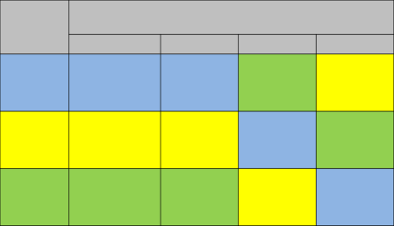
Konsequenz aus ungleicher Verteilung der Auszubildendenzahlen
Ringtauschmodell nicht möglich
Beispiel aus der Region Mittelbaden:
  Ca. 30 Auszubildende in der stationären Akutpflege
  Ca. 30 Auszubildende bei ambulanten Diensten
  Ca. 60 Auszubildende in stationären Pflegeheimen
Konsequenzen:
  Stationäre Pflegeheime bekommen für einen eigenen Auszubildenden, der einen Pflichteinsatz in einem Krankenhaus oder bei einem ambulanten Dienst absolviert, nicht im gleichen Maße zeitgleich „fremde“ Auszubildende aus anderen Versorgungsbereichen.
  Die Krankenhäuser und die ambulanten Dienste müssen mehr „fremde“ Auszubildende aufnehmen, als eigene Auszubildende in Pflichteinsätze bei den anderen beiden Versorgungsbereiche entsendet werden.

Slide 20
Alternatives Planungsmodell mit trägerunabhängigen „Pfaden“
Pfad | Pflichteinsätze der Auszubildenden in den ersten beiden Ausbildungsjahren (ohne Pädiatrieeinsatz)
 | 1. Halbjahr | 2. Halbjahr | 3. Halbjahr | 4. Halbjahr
1 | Orientierungsphase beim Träger der praktischen Ausbildung | Pflichteinsatz in einem Krankenhaus | Pflichteinsatz bei einem ambulanten Dienst | Pflichteinsatz in einem (Alten-) Pflegeheim
2 |  | Pflichteinsatz in einem (Alten-) Pflegeheim | Pflichteinsatz in einem Krankenhaus | Pflichteinsatz bei einem ambulanten Dienst
3 |  | Pflichteinsatz bei einem ambulanten Dienst | Pflichteinsatz in einem (Alten-) Pflegeheim | Pflichteinsatz in einem Krankenhaus
Beispiel

Slide 21
Rahmenbedingungen für das trägerunabhängige Pfad-Modell
Träger der praktischen Ausbildung sind grundsätzlich für den Ablauf der praktischen Ausbildung verantwortlich
Die Verantwortung für die Planung der praktischen Ausbildung kann an die Pflegeschule delegiert werden
Delegation der Planungsverantwortung keine Voraussetzung für eine trägerübergreifende Planung im Pfad-Modell
Aber:
  Alle Beteiligte folgen einem gemeinsam abgestimmten Verfahren
  Konkurrierende Anliegen werden gemeinsam bearbeitet
Zentrales Ziel ist der Erhalt möglichst aller Ausbildungsplätze!

Slide 22
Erhalt der Ausbildungsplätze nur mit Engagement aller Beteiligten möglich
Ohne zusätzliche
Praxiseinsatzstellen
künftig nur noch 90 Ausbildungsplätze
Beispiel
-25%

Slide 23
Sonderfall 1: Pflichteinsatz in der pädiatrischen Versorgung
Alle Auszubildenden müssen in den ersten beiden Jahren einen Pflichteinsatz in der pädiatrischen Versorgung von mindestens 60 Stunden absolvieren (ab 1. Januar 2025 mindestens 120 Stunden)
Ein Verzeichnis der Praxiseinsatzstelle, die für Pflichteinsätze in der pädiatrischen Versorgung zugelassen werden, wird in dieser Woche noch veröffentlicht
Die Anzahl der Praxiseinsatzstelle in der pädiatrischen Versorgung wird limitiert sein
Erforderlich ist eine möglichst konstante, gleichmäßige Verteilung der Auszubildenden auf diese Praxiseinsatzstellen

Slide 24
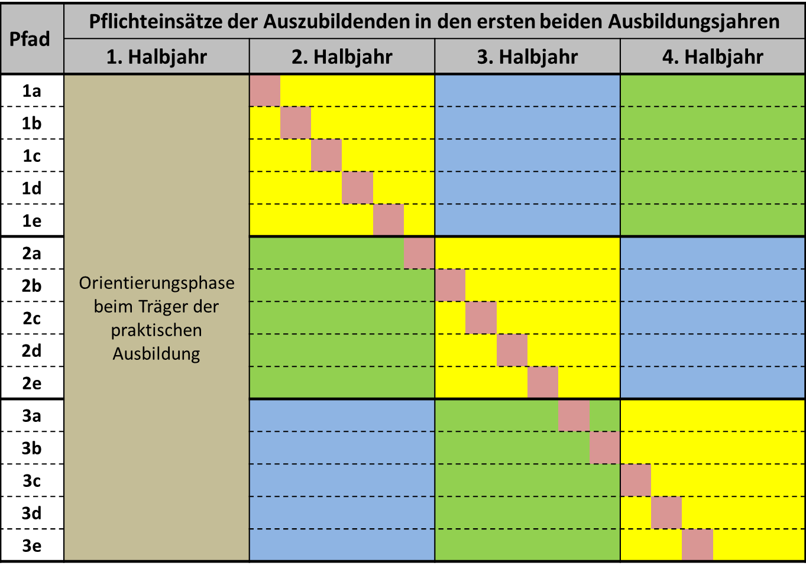
Lösung: Erweiterung des Pfad-Modells um gleichmäßige Pädiatrieeinsätze
Beispiel
Erweiterung der
3 Hauptpfade
auf insgesamt
15 Pfade
Stationäre Akutpflege
Stationäre Langzeitpflege
Ambulante Pflege
Pädiatrische
Versorgung

Slide 25
Sonderfall 2: Wahlrecht für Auszubildende bei Spezialisierung
Für Auszubildende, in deren Ausbildungsvertrag für das
3. Ausbildungsjahr ein Vertiefungsbereich in der
  pädiatrischen Versorgung,
  stationären Langzeitpflege oder
  ambulanten Langzeitpflege
vereinbart wurde, gilt:
  Bis zum 18. Ausbildungsmonat sollen
  alle Pflichteinsätze der ersten beiden Ausbildungsjahre
  im Umfang von mindestens 50% absolviert sein

Slide 26
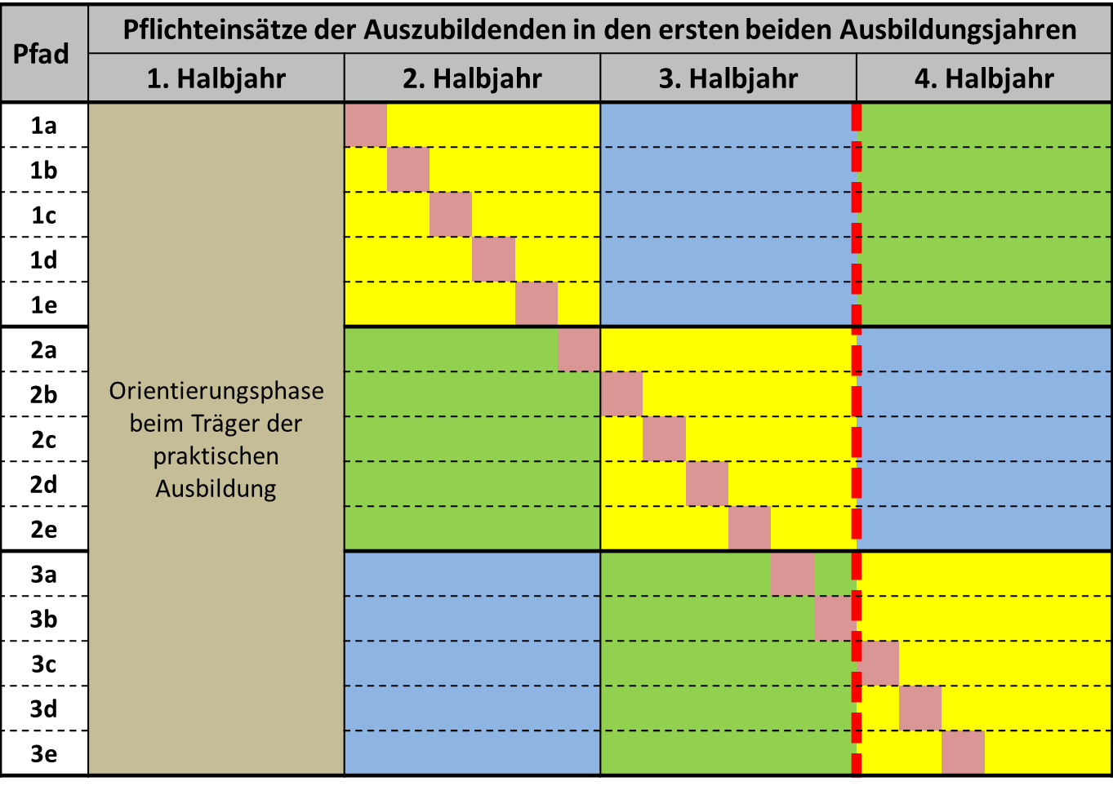
Keine Erfüllung aller Pflichteinsätze mit 50% bis zum 18. Ausbildungsmonat!
Beispiel
Stationäre Akutpflege
Stationäre Langzeitpflege
Ambulante Pflege
Pädiatrische
Versorgung

Slide 27
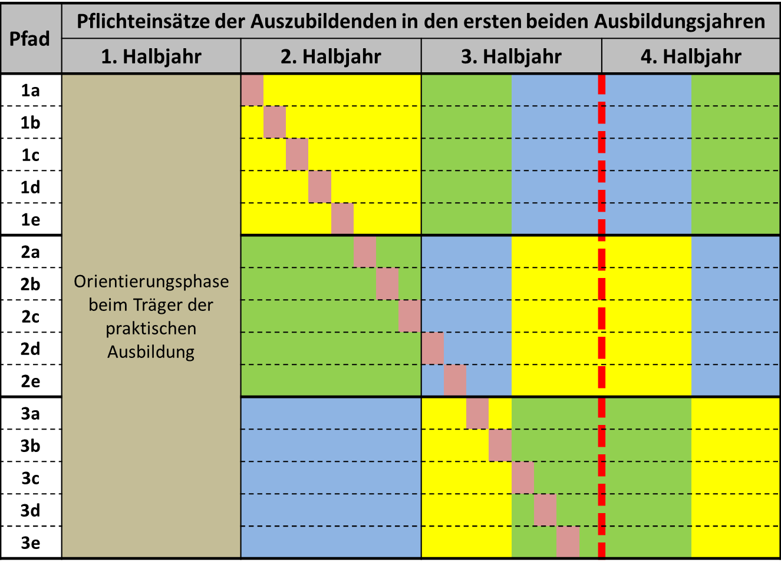
Lösung: Aufteilen der Pflichteinsätze von jeweils 2 Versorgungsbereichen
50% der Pflichteinsätze im zweiten und dritten allgemeinen Versorgungs-bereich werden bereits im
3. Halbjahr absolviert
Beispiel
Stationäre Akutpflege
Stationäre Langzeitpflege
Ambulante Pflege
Pädiatrische
Versorgung

Slide 28
Abstimmung des Rotationsmodells träger- und schulübergreifend
Im Rotationsmodell müssen alle Auszubildenden einer Region aufgenommen werden können
Insbesondere bei knappen Kapazitäten für bestimmte Praxiseinsatzstellen ist eine träger- und schulübergreifende Zuordnung der Auszubildenden zu den Pfaden im Rotationsmodell zwingend erforderlich
Die Kapazitäten für Praxiseinsatzstellen werden in fast jeder Region in mehreren Versorgungsbereichen knapp sein
Eine ungesteuerte Buchung von Praxiseinsatzstellen nach dem Motto „first come, first serve“ kostet Ausbildungsplätze!

Slide 29
Jeder weiße Fleck ist eine Schülerin oder ein Schüler, den es nicht gibt
Optimale Allokation vs. First come, first serve

Slide 30
Agenda
Planungsgrundlagen
Rotation der Versorgungsbereiche in der praktischen Ausbildung
Abbildung der Ausbildungsplanung in einem Excel-Tool
Transparenz über die Kapazitäten der Praxiseinsatzstellen
Zusammenfassung und Ausblick

Slide 31
Abbildung des Pfad-Modells in einem Excel-basierten Planungstool
Die Erfüllung der Mindeststunden pro Pflichteinsatz wird durch Formeln überwacht (Nachtdienstvorgabe aber nicht)
Beide Beschulungsmodelle (in Blöcken oder tageweise) sind abbildbar
Ferienzeiten werden berücksichtigt
Individuelle Wünsche von Trägern der praktischen Ausbildung können ggf. berücksichtigt werden
Die Auslastung der Praxiseinsatzstellen kann pro Woche und Versorgungsbereich überwacht werden

Slide 32
Festlegung von Prämissen zur Erfüllung gesetzlicher Vorgaben
Grundsätzlich gilt: Alle Prämissen sind (außer den gesetzlichen Vorgaben) individuell anpassbar
Ein Schultag kann im Blockmodell 8 Stunden bzw. im Tagemodell 9 Stunden entsprechen
Ein Tag in der Praxis kann bspw. 7,7 Stunden entsprechen
In den Formeln hinterlegt ist, dass eine Woche aus 5 Arbeitstagen besteht
-> Formel ist aber änderbar

Slide 33
Überwachung der gesetzlichen Mindeststunden pro Pflichteinsatz
Automatisierte Gegenprüfung, ob die hinterlegten Praxiseinsätze den Mindestvorgaben entsprechen (falls nicht: rote Färbung)

Slide 34
Zuordnung der Auszubildenden einer Kohorte zu den Pfaden
Jedem Pfad können Auszubildende mit Trägern aus verschiedenen Versorgungsbereichen zugewiesen werden
Beispiel: 60 Auszubildende werden möglichst gleichmäßig zu je 4 Auszubildenden auf die insgesamt 15 Pfade verteilt
  12 mit Vertiefung stationäre Akutpflege (Krankenhaus)
  3 mit Vertiefung pädiatrische Versorgung
  15 mit Vertiefung ambulante Langzeitpflege
  30 mit Vertiefung stationäre Langzeitpflege (Altenpflegeheim)
Beispiel

Slide 35
Planungskalender berücksichtigt Ferien- und Kinderbetreuungszeiten
Für jede Woche ist im Blockmodell in der Spalte „F/K“ hinterlegt, ob diese
  eine Ferienwoche ist (F, gelb)
  -> relevant für öffentliche Schulen
  oder eine typische Schließwoche von Kindergärten ist (K, rot)
  -> relevant für Auszubildende mit kleinen Kindern
  Schließwochen von Kindergärten innerhalb der Ferienzeiten öffentlicher Schulen sind mit „K“ und rot gekennzeichnet

Slide 36
Zuordnen des Schuljahres im Tagemodell
Unter der Annahme, dass das Tagemodell nur von öffentlichen Schulen genutzt wird, ist in der Spalte „F/K“ ausschließlich „F“ hinterlegt, auch bei typischen Schließwochen von Kindergärten
In der Spalte „SJ“ (gibt es nur im Tagemodell) ist das Schuljahr (1, 2 oder 3) der jeweiligen Kohorte zuzuordnen

Slide 37
Zeitliches Hinterlegen der Einsatzbereiche pro Pfad
Jedem Pfad wird wochenweise ein Einsatzbereich zugewiesen

Slide 38
Beispiel: Start in die Ausbildung zum
1. April 2020 an der Pflegeschule
Alle Pfade starten mit 6 Wochen im Einsatzbereich „Schule 1“
Beispiel

Slide 39
Beispiel: Start in die Ausbildung zum
1. April 2020 an der Pflegeschule
Alle Pfade starten mit 6 Wochen im Einsatzbereich „Schule 1“
Danach folgen für alle Pfade 8 Wochen Orientierungsphase
Beispiel

Slide 40
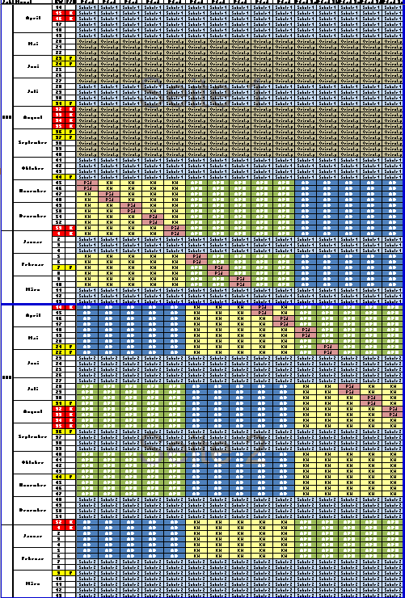
Beispiel für die ersten beiden Ausbildungsjahre (Blockmodell)
Schulblöcke und Praxisphasen wechseln sich ab
Pädiatrie zieht sich quer durch die Praxisphasen der drei allgemeinen Versorgungsbereiche
Urlaub ist nur in den Praxisphasen möglich und durch den Träger der praktischen Ausbildung zu planen
Beispiel

Slide 41
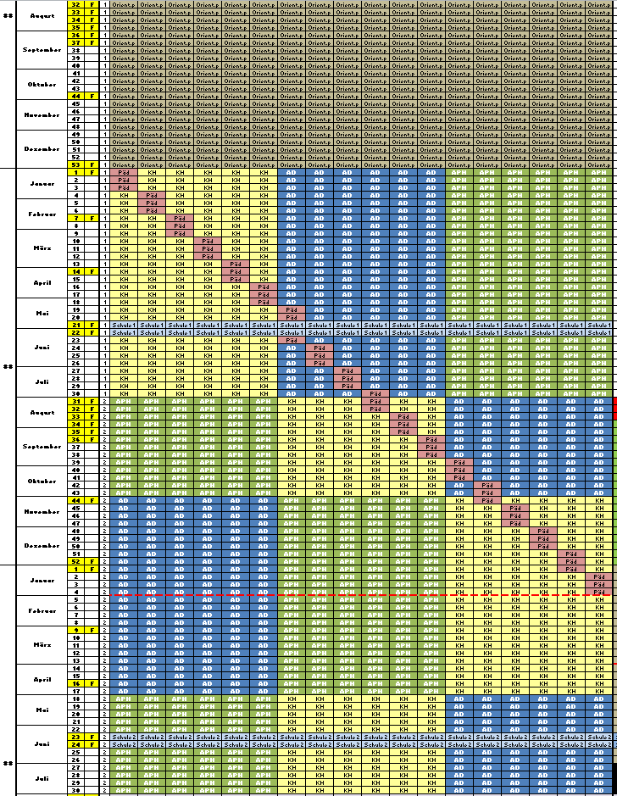
Zeitliche Zuordnung der Pflichteinsätze im Rotationsplan (Tagemodell)
Schultage sind in die Praxisphasen integriert
Pädiatrie zieht sich quer durch die Praxisphasen der drei allgemeinen Versorgungsbereiche
Urlaub ist nur in den Praxisphasen möglich und durch den Träger der praktischen Ausbildung zu planen
Beispiel

Slide 42
Unterschiede Block-/Tagemodell
Sachverhalt | Blockmodell | Tagemodell
Gleichmäßige Verteilung der Ausbildungszahlen | Geschicktes Kombinieren der Blöcke erforderlich | Ergibt sich außer in den Ferienzeiten automatisch
Planung auf Tageebene | Nicht erforderlich, da alle Tage in der Woche gleich | Sowohl für Schule als auch für Praxis erforderlich
Jährliche Fortschreibung der Planung | Bei jeder Kohorte sind Anpassungen erforderlich | Jedes Jahr nahezu unverändert einsetzbar
Praxiseinsätze | Häufig in zwei Blöcken mit 4 bis 8 Wochen am Stück | An 3 Tagen pro Woche für ca. 5 Monate bzw. in den Ferien 5 Tage pro Woche
Schulbesuch | 3 bis 4 Wochen am Stück mit 8 Stunden pro Tag | 2 Tage pro Woche mit 9 Stunden am Tag
Urlaub | Auf ca. 33 Praxiswochen pro Jahr verteilbar | Ganzwöchige Ferien an ca. 13 Ferienwochen pro Jahr

Slide 43
An dieser Stelle:
Ihre Fragen zur Planung
mit dem Excel-Tool?

Slide 44
Agenda
Planungsgrundlagen
Rotation der Versorgungsbereiche in der praktischen Ausbildung
Abbildung der Ausbildungsplanung in einem Excel-Tool
Transparenz über die Kapazitäten der Praxiseinsatzstellen
Zusammenfassung und Ausblick

Slide 45
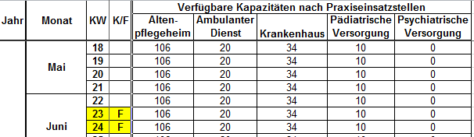
Erfassen der verfügbaren Praxiseinsatzstellen
Tool ermöglicht das Erfassen der tatsächlich verfügbare Praxiseinsatzstellen pro Versorgungsbereich
Unterschiedliche Angaben für jede Kalenderwoche möglich
Für andere Ausbildungen benötigte Kapazitäten sind abzuziehen (bspw. für Hebammen, Notfallsanitäter oder die auslaufenden „alten“ Pflegeausbildungen)
Beispiel

Slide 46
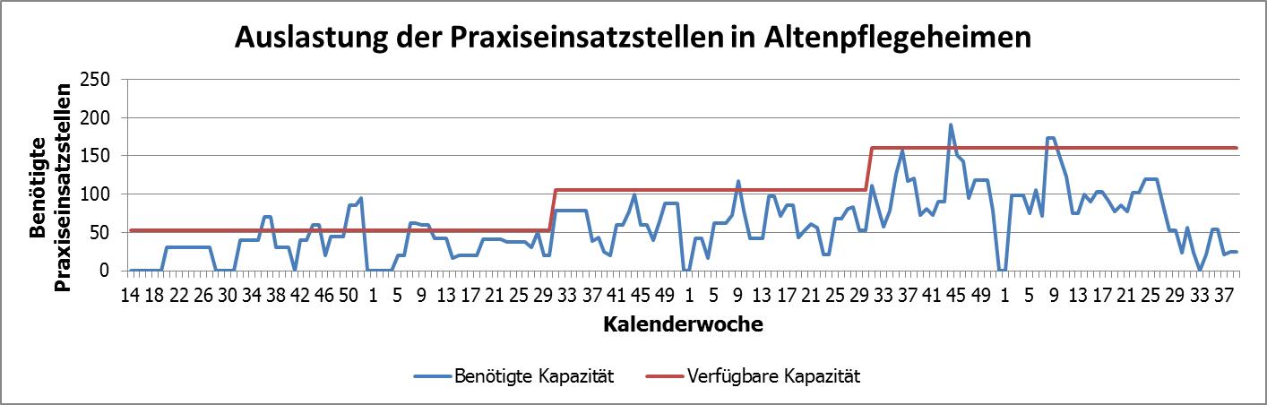
Abgleich verfügbarer Kapazitäten mit benötigten Praxiseinsatzstellen
Eine Grafik pro Versorgungsbereich mit
  verfügbarer Kapazität (rote Linie) und
  benötigten Praxiseinsatzstellen (blaue Linie)
Grafiken werden automatisch generiert auf Basis der geplanten Einsatzbereiche und hinterlegten Kapazitäten
Beispiel

Slide 47
Prämissen zur Berechnung des
Bedarfs an Praxiseinsatzstellen
Einsatzbereiche gemäß Planungstool | Zuordnung zu Versorgungsbereich für die Berechnung des Bedarfs an Praxiseinsatzstellen
Orientierungsphase | Versorgungsbereich des Ausbildungsträgers
Stationäre Akutpflege (KH) | Stationäre Akutpflege
Stationäre Langzeitpflege (APH) | Stationäre Langzeitpflege
Ambulante Pflege (AD) | Ambulante Pflege
Pädiatrische Versorgung (Päd) | Pädiatrische Versorgung
Psychiatrische Versorgung | Versorgungsbereich des Ausbildungsträgers
Vertiefungseinsatz | Versorgungsbereich des Ausbildungsträgers
Wahleinsatz 1 | Versorgungsbereich des Ausbildungsträgers
Wahleinsatz 2 | Versorgungsbereich des Ausbildungsträgers
Schule | Keine Zuordnung

Slide 48
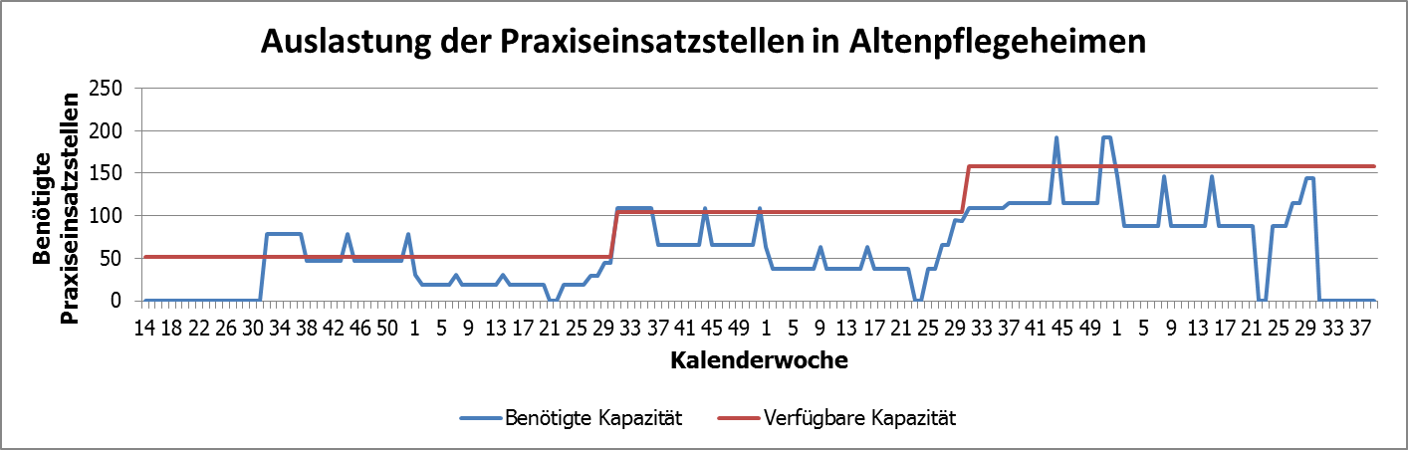
Umgang mit kurzfristigen Spitzen über der Kapazitätsgrenze
Ausgleich von einzelnen Spitzen durch Feinplanung auf Ebene der einzelnen Auszubildenden (bspw. individuelle Verteilung der Urlaubszeiten)
Im Blockmodell zusätzlich Verschieben der Blöcke möglich
Beispiel für eine Auslastungsgrafik im Tagemodell:

Slide 49
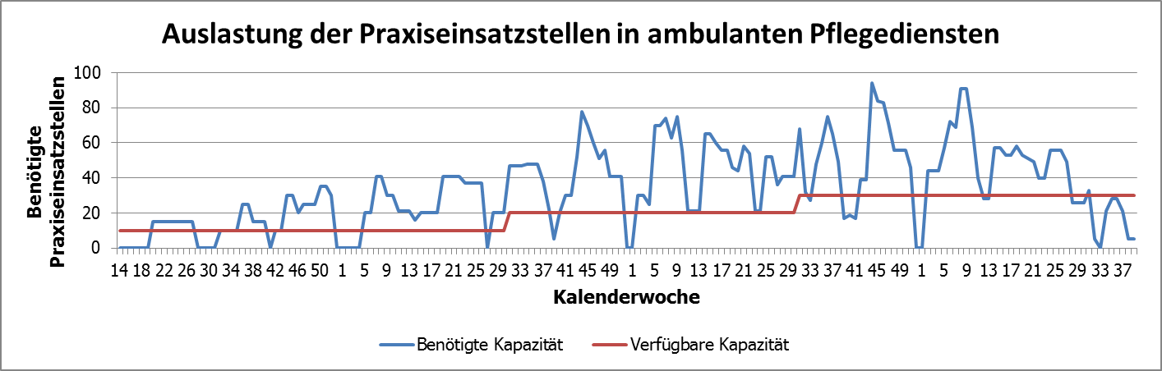
Dauerhafte höherer Bedarf erfordert Gewinnung zusätzlicher Kapazitäten
Sind die Kapazitäten deutlich und häufig überschritten, reicht die beste Feinplanung nicht aus, um die benötigten Praxiseinsatzstellen zu gewährleisten
Es müssen zusätzliche Praxiseinsatzstellen im
jeweiligen Versorgungsbereich gewonnen werden
Runder Tisch

Slide 50
Agenda
Planungsgrundlagen
Rotation der Versorgungsbereiche in der praktischen Ausbildung
Abbildung der Ausbildungsplanung in einem Excel-Tool
Transparenz über die Kapazitäten der Praxiseinsatzstellen
Zusammenfassung und Ausblick

Slide 51
Ausbildungsplanung in der generalistischen Pflegeausbildung
Klären der Eckwerte und Rahmenbedingungen durch
„Runde Tische“ mit allen Beteiligten
Erstellen einer Ausbildungsplanung durch Zusammenführen
  der gesetzlichen Vorgaben sowie
  der Eckwerte und Rahmenbedingungen vor Ort
Unterstützung kann ein Tool leisten
  bei der Erfassung von Vorgaben und Rahmenbedingungen
  bei der zeitlichen Planung der Abfolge von Schul- und Praxiseinsätzen
  bei der Erhebung der verfügbaren Praxiseinsatzstellen
  beim Abgleich der verfügbaren und benötigten Praxiseinsatzstellen
Nachsteuerung bei Bedarf wieder über „Runde Tische“

Slide 52
Funktionen des Tools pro Tabellenblatt
(Blockmodell)
Funktion | Tabellenblatt
Festlegen von Prämissen (bspw. Arbeitszeiten) | Blockplanung [Startmonat] Zeilen 3-14, Spalten C und D
Überwachung der gesetzlichen Mindeststunden pro Pflichteinsatz | Blockplanung [Startmonat] Zeilen 3-14, ab Spalte E
Zuordnung der Auszubildenden zu den Pfaden | Blockplanung [Startmonat] Zeilen 15-19, ab Spalte E
Zeitliches Hinterlegen der Einsatzbereiche pro Pfad | Blockplanung [Startmonat] ab Zeile 22 und ab Spalte E
Erfassen der verfügbaren Praxiseinsatzstellen | Praxisauslastung Zahlenliste Spalten J bis N
Grafiken zur Auslastung der Praxiseinsatzstellen | Praxisauslastung Grafiken

Slide 53
Funktionen des Tools pro Tabellenblatt
(Tagemodell)
Funktion | Tabellenblatt
Festlegen von Prämissen (bspw. Arbeitszeiten) | Tageplanung [Startmonat] Zeilen 3-14, Spalten C und D
Überwachung der gesetzlichen Mindeststunden pro Pflichteinsatz | Tageplanung [Startmonat] Zeilen 3-14, ab Spalte F
Zuordnung der Auszubildenden zu den Pfaden | Tageplanung [Startmonat] Zeilen 15-19, ab Spalte F
Zuordnen des Schuljahres zu jeder Woche [erforderlich jeweils pro Kohorte] | Tageplanung [Startmonat] ab Zeile 22, Spalte E
Zeitliches Hinterlegen der Einsatzbereiche pro Pfad | Tageplanung [Startmonat] ab Zeile 22 und ab Spalte F
Erfassen der verfügbaren Praxiseinsatzstellen | Praxisauslastung Zahlenliste Spalten J bis N
Grafiken zur Auslastung der Praxiseinsatzstellen | Praxisauslastung Grafiken

Slide 54
Nächste mögliche Schritte
Einberufen bzw. Weiterführung „Runder Tische“ mit Beteiligung aller Versorgungsbereiche und Pflegeschulen
Erstellen einer ersten Planung auf Basis der Daten aus der Prognose, die bis 15. Juni 2019 an die BWKG zu melden ist
Das Nichteinbinden von Vertretern aller Versorgungsbereiche birgt ebenso wie das Fehlen einer vorausschauenden Planung das Risiko nachhaltig sinkender Ausbildungszahlen!

Slide 55
Ihre Fragen?
Kontakt:
Ingo Eble, Landratsamt Rastatt
i.eble@landkreis-rastatt.de

Slide 56
Pfad | Pflichteinsätze der Auszubildenden in den ersten beiden Ausbildungsjahren
 | 1. Halbjahr | 2. Halbjahr |  |  |  |  |  | 3. Halbjahr |  |  |  |  |  | 4. Halbjahr
1a | Orientierungsphase beim Träger der praktischen Ausbildung
1b
1c
1d
1e
2a
2b
2c
2d
2e
3a
3b
3c
3d
3e

Slide 57
Pfad | Pflichteinsätze der Auszubildenden in den ersten beiden Ausbildungsjahren
 | 1. Halbjahr | 2. Halbjahr |  |  |  |  |  | 3. Halbjahr |  |  |  |  |  | 4. Halbjahr
1a | Orientierungsphase beim Träger der praktischen Ausbildung
1b
1c
1d
1e
2a
2b
2c
2d
2e
3a
3b
3c
3d
3e

Slide 58
Pfad | Pflichteinsätze der Auszubildenden in den ersten beiden Ausbildungsjahren
 | 1. Halbjahr | 2. Halbjahr |  |  |  |  |  |  |  | 3. Halbjahr |  |  |  |  |  |  |  | 4. Halbjahr
1a | Orientierungsphase beim Träger der praktischen Ausbildung
1b
1c
1d
1e
2a
2b
2c
2d
2e
3a
3b
3c
3d
3e

